Slide 1




Slide 2






تعيين تلميذ(ة) للإجابة
توجيهات و شرح التعليمات.
عرض فيديو.
المرور بين الصفوف للمساعدة و تصحيح الإنجازات.
عمل في ثنائيات.
نهاية الشريط، المرور إلى الشريحة الموالية.

Slide 3

تنظيم حصص الأسبوع التربوي
اليوم 4 -
اليوم 1 -
أنشطة اعتيادية .
قراءة : استثمار النص.
تمارين كتابية: البنيات اللغوية .
تقويم الطلاقة / التحدث.
أنشطة اعتيادية.
معجم.
الاستماع والتحدث/ القراءة
تقويم الطلاقة/ التحدث.
اليوم 5 -
اليوم 2 -
أنشطة اعتيادية.
الاستماع والتحدث : إعادة الإنتاج.
تعبير كتابي.
تقويم الطلاقة / التحدث.
أنشطة اعتيادية.
الاستماع والتحدث : عناصر الحكاية.
القراءة استراتيجية المفردات.
تقويم الطلاقة / التحدث.
اليوم 6 -
اليوم 3 -
أنشطة اعتيادية .
الطلاقة: توليف ودعم .
.توليف ودعم .
تقويم الطلاقة / التحدث.
أنشطة اعتيادية .
الاستماع والتحدث : البنية السردية
قراءة: استراتيجية الفهم .
تقويم الطلاقة / التحدث.
Révision
Lecture offerte

Slide 4









هيكلة حصة اليوم
-01افتتاح الحصة
الطلاقة
إملاء
- 02قراءة
تنمية الطلاقةــــ استثمار النص.
- 03 تمارين كتابية
تمارين تطبيقية حول النص + تحويلات وتركيب جمل (القرار النحوي).
- 04 الطلاقة / التحدث
تقويم فردي لمهارتي الطلاقة والتحدث.

Slide 5

عند نهاية الحصة
على الأقل 80 % من المتعلمين سيكونون قادرين على:
قراءة جمل بطلاقة.
التدرب على التحويلات + تركيب جمل بترتيب كلمات.
تقويم فردي لمهارتي الطلاقة والتحدث.

Slide 6


افتتاح الحصة
افتتاح الحصة
الترحيب وتدبير السلوك.
الأنشطة الاعتيادية: الطلاقة/ إملاء.

Slide 7


مرحبا بكم . سننطلق في حصة اللغة العربية .
اختـتام الحــصة
الطلاقة / التحدث
تمارين كتابية
قراءة
افتتاح الحصة

Slide 8


قبل أن نبدأ حصة اليوم سأخبركم عن شروط الحصول على نجمة التميز.
اختـتام الحــصة
الطلاقة / التحدث
تمارين كتابية
قراءة
افتتاح الحصة
أُنْصِتُ وأَنْتَبِهُ جَيِّداً لِلدَّرْسِ.
دونَ أَن أَقِف، أَرْفَعُ أُصْبُعي لِلْإجابَةِ.

Slide 9


ضعوا اللوحة والكراسة في القمطر.
اختـتام الحــصة
الطلاقة / التحدث
تمارين كتابية
قراءة
افتتاح الحصة

Slide 10

انتبهوا جيدا كيف سأقرأ الجمل.
اختــتام الحــصة
الطلاقة / التحدث
تمارين كتابية
قراءة
افتتاح الحصة
اَلنَّحْلَةُ هِيَ ٱلَّتي تَصْنَعُ ٱلْعَسَلَ.
أَحْمَدُ هُوَ ٱلَّذي فَهِمَ ٱلدَّرْسَ.

Slide 11

أمامكم دقيقة واحدة ؛ اقرؤوا الجمل قراءة صامتة.
اختــتام الحــصة
الطلاقة / التحدث
تمارين كتابية
قراءة
افتتاح الحصة
اَلنَّحْلَةُ هِيَ ٱلَّتي تَصْنَعُ ٱلْعَسَلَ.
أَحْمَدُ هُوَ ٱلَّذي فَهِمَ ٱلدَّرْسَ.

Slide 12
من يقرأ؟
اختــتام الحــصة
الطلاقة / التحدث
تمارين كتابية
قراءة
افتتاح الحصة
اَلنَّحْلَةُ هِيَ ٱلَّتي تَصْنَعُ ٱلْعَسَلَ.
أَحْمَدُ هُوَ ٱلَّذي فَهِمَ ٱلدَّرْسَ.

Slide 13

خذوا ألواحكم سأملي عليكم كلمات.
اختــتام الحــصة
الطلاقة / التحدث
قراءة
استـماع وتحدث
افتتاح الحصة

Slide 14
سأقرأ الكلمات أولا. من يقرأ ؟
اختــتام الحــصة
الطلاقة / التحدث
قراءة
استـماع وتحدث
افتتاح الحصة
اَلَّذي
اَلَّـتي

Slide 15
انظروا إلى الكلمة جيدا.
اختــتام الحــصة
الطلاقة / التحدث
قراءة
استـماع وتحدث
افتتاح الحصة
اَلَّـتي

Slide 16
اكتبوا: ينطق الأستاذ الكلمة.
اختــتام الحــصة
الطلاقة / التحدث
قراءة
استـماع وتحدث
افتتاح الحصة

Slide 17
صححوا.
اختــتام الحــصة
الطلاقة / التحدث
قراءة
استـماع وتحدث
افتتاح الحصة
اَلَّـتي

Slide 18
انظروا إلى الكلمة جيدا.
اختــتام الحــصة
الطلاقة / التحدث
قراءة
استـماع وتحدث
افتتاح الحصة
اَلَّذي

Slide 19
اكتبوا: ينطق الأستاذ الكلمة.
اختــتام الحــصة
الطلاقة / التحدث
قراءة
استـماع وتحدث
افتتاح الحصة

Slide 20
صححوا
اختــتام الحــصة
الطلاقة / التحدث
قراءة
استـماع وتحدث
افتتاح الحصة
اَلَّذي
تَرْحيبٌ

Slide 21
قراءة
قراءة
تنمية الطلاقة ــــ استثمار النص.

Slide 22

من يذكرنا بعنوان النص الذي قرأناه؟ عم يتحدث هذا النص؟
اختـتام الحــصة
الطلاقة / التحدث
تمارين كتابية
قراءة
افتتاح الحصة

Slide 23
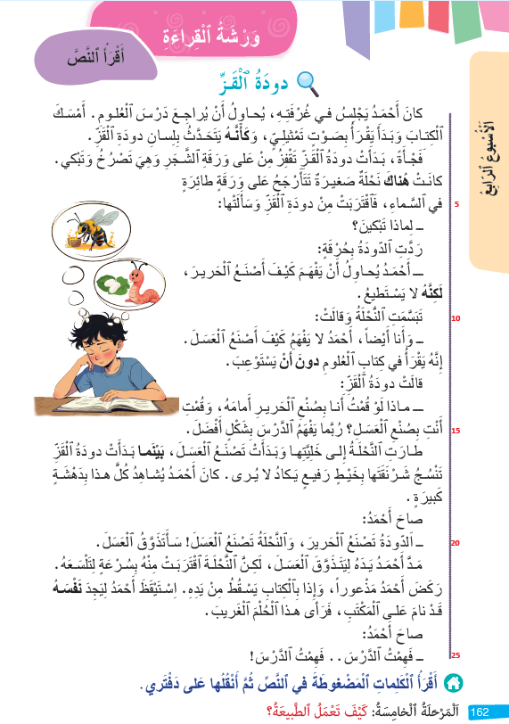
من يقرأ؟ من يتابع؟
اختـتام الحــصة
الطلاقة / التحدث
تمارين كتابية
قراءة
افتتاح الحصة

Slide 24
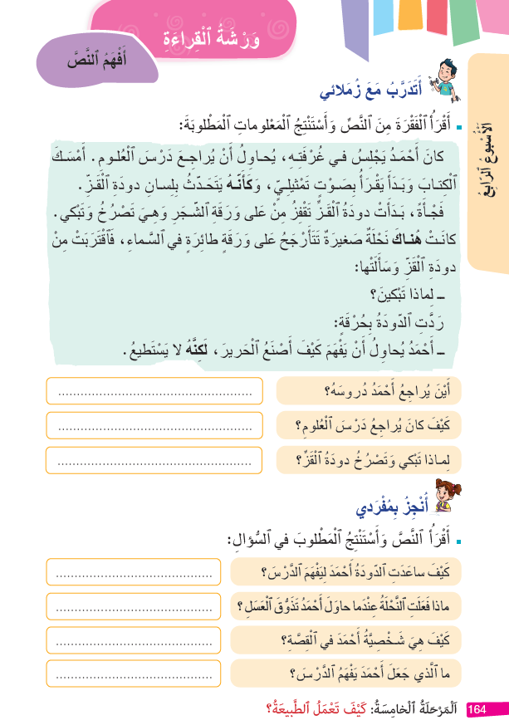
خذوا كراساتكم الصفحة 164 وأجيبوا عن أسئلة الفهم.
اختـتام الحــصة
الطلاقة / التحدث
تمارين كتابية
قراءة
افتتاح الحصة

Slide 25
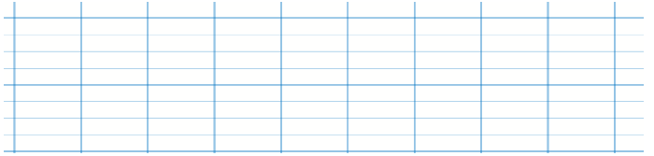
من يقرأ السؤال؟ من يجيب؟
اختـتام الحــصة
الطلاقة / التحدث
تمارين كتابية
قراءة
افتتاح الحصة
كَيْفَ ساعَدَتِ ٱلدّودَةُ أَحْمَدَ لِيَفْهَمَ ٱلدَّرْسَ؟
...........................................

Slide 26
صححوا.
اختـتام الحــصة
الطلاقة / التحدث
تمارين كتابية
قراءة
افتتاح الحصة
كَيْفَ ساعَدَتِ ٱلدّودَةُ أَحْمَدَ لِيَفْهَمَ ٱلدَّرْسَ؟
أَرَتْهُ كَيْفَ تَصْنَعُ ٱلْحَريرَ.

Slide 27
من يقرأ السؤال؟ من يجيب؟
اختـتام الحــصة
تمارين كتابية
استـماع وتحدث
قراءة
افتتاح الحصة
ماذا فَعَلَـتِ ٱلنَّحْلَةُ عِنْدَما حاوَلَ أَحْمَدُ تَذَوُّقَ ٱلْعَسَلِ؟
.....................................................

Slide 28
صححوا.
اختـتام الحــصة
الطلاقة / التحدث
تمارين كتابية
قراءة
افتتاح الحصة
ماذا فَعَلَـتِ ٱلنَّحْلَةُ عِنْدَما حاوَلَ أَحْمَدُ تَذَوُّقَ ٱلْعَسَلِ؟
اِقْتَرَبَتِ ٱلنَّحْلَةُ مِنْ يَدِهِ بِسُرْعَةٍ لِتَلْسَعَهُ.

Slide 29
من يقرأ السؤال؟ من يجيب؟
اختـتام الحــصة
الطلاقة / التحدث
تمارين كتابية
قراءة
افتتاح الحصة
كَيْفَ هِيَ شَخْصِيَّةُ أَحْمَدَ في ٱلْقِصَّةِ؟
...........................................

Slide 30
صححوا.
اختـتام الحــصة
الطلاقة / التحدث
تمارين كتابية
قراءة
افتتاح الحصة
كَيْفَ هِيَ شَخْصِيَّةُ أَحْمَدَ في ٱلْقِصَّةِ؟
أَحْمَدُ تِلْميذٌ مُجْتَهِدٌ يُحِبُّ ٱلْعُلومَ وَيَحْرِصُ عَلى مُراجَعَةِ دُروسِهِ، يَتَعَلَّمُ مِنَ ٱلتَّجْرِبَةِ لا مِنَ ٱلْكِتابِ وَحْدَهُ.

Slide 31
من يقرأ السؤال؟ من يجيب؟
اختـتام الحــصة
الطلاقة / التحدث
تمارين كتابية
قراءة
افتتاح الحصة
ما ٱلَّذي جَعَلَ أَحْمَدَ يَفْهَمُ ٱلدَّرْسَ؟
...........................................

Slide 32
من يقرأ الجواب؟ أين وجدتم الجواب في النص؟
اختـتام الحــصة
الطلاقة / التحدث
تمارين كتابية
قراءة
افتتاح الحصة
ما ٱلَّذي جَعَلَ أَحْمَدَ يَفْهَمُ ٱلدَّرْسَ؟
اَلْحُلْمُ ٱلْغَريبُ ٱلَّذي رَآهُ؛ إِذْ شاهَدَ دودَةَ ٱلْقَزِّ تَنْسُجُ حَريرِها،
وَ ٱلنَّحْلَةَ تَصْنَعُ ٱلْعَسَلَ، فَلَمّا ٱسْتَيْقَظَ وَجَدَ نَفْسَهُ قَدْ فَهِمَ ٱلدَّرْسَ.

Slide 33
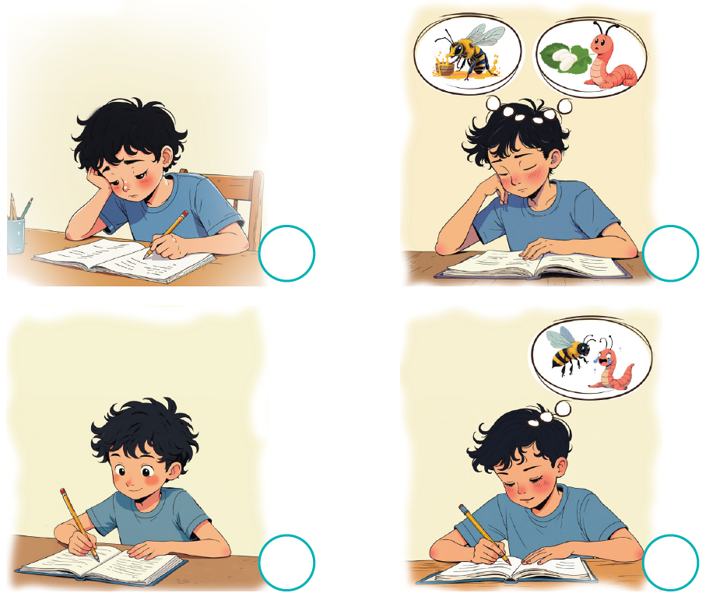
رتبوا المشاهد بوضع الأرقام من 1 إلى 4.
اختـتام الحــصة
الطلاقة / التحدث
تمارين كتابية
قراءة
افتتاح الحصة

Slide 34
صححوا.
اختـتام الحــصة
الطلاقة / التحدث
تمارين كتابية
قراءة
افتتاح الحصة
1
3
4
2

Slide 35

أنشدوا.
اختـتام الحــصة
الطلاقة / التحدث
تمارين كتابية
قراءة
افتتاح الحصة

Slide 36


تمارين كتابية
تمارين كتابية
تمارين تطبيقية حول الجملة الفعلية

Slide 37
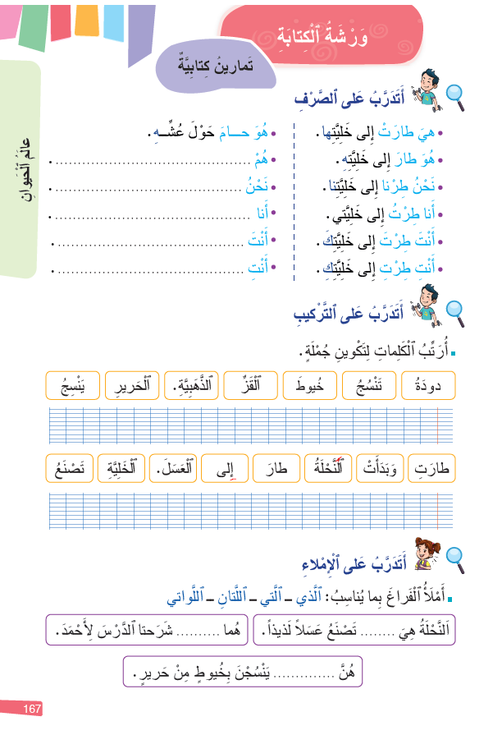
والآن سنتعلم معا كيف نحول جملا . خذوا كراساتكم ص167.
اختـتام الحــصة
الطلاقة / التحدث
تمارين كتابية
قراءة
افتتاح الحصة

Slide 38
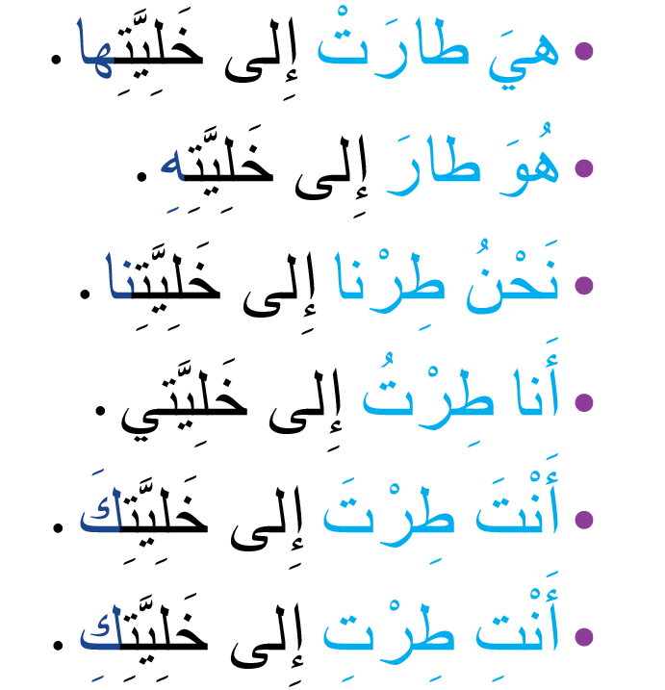
أقرأ؛ تابعوا معي. من يقرأ؟
اختـتام الحــصة
الطلاقة / التحدث
تمارين كتابية
قراءة
افتتاح الحصة

Slide 39
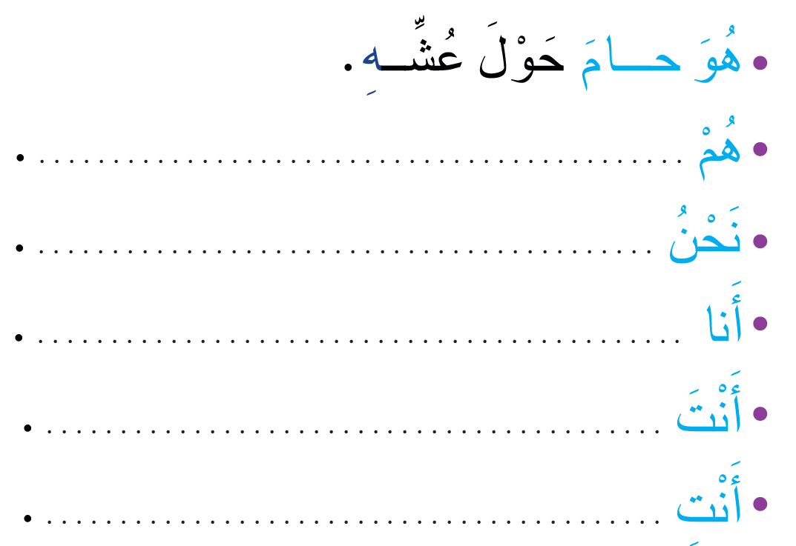
الآن؛ بنفس الطريقة سنحول هذه الجملة؛ من يقرأ؟ من يحول هُمْ... 
اختـتام الحــصة
الطلاقة / التحدث
تمارين كتابية
قراءة
افتتاح الحصة
حاموا حَوْلَ عُشِّهِمْ
حُمْنا حَوْلَ عُشِّنا
حُمْتُ حَوْلَ عُشّي
حُمْتَ حَوْلَ عُشِّكَ
حُمْتِ حَوْلَ عُشِّكِ

Slide 40
انتبهوا سنرتب الكلمات التالية للحصول على جملة مفيدة. ما الكلمة الأولى؟
اختـتام الحــصة
الطلاقة / التحدث
تمارين كتابية
قراءة
افتتاح الحصة

Slide 41
تنسج. من يكمل؟ 
اختـتام الحــصة
الطلاقة / التحدث
تمارين كتابية
قراءة
افتتاح الحصة
تَنْسُجُ

Slide 42
من يقرأ الجملة؟
اختـتام الحــصة
الطلاقة / التحدث
تمارين كتابية
قراءة
افتتاح الحصة
تَنْسُجُ دودَةُ ٱلْقَزِّ خُيوطَ ٱلْحَريرِ ٱلذَّهَبِيَّةَ.

Slide 43
الكفايات المعنية بالاختبار – المستوى 2
تقويم فردي لمهارة الطلاقة (LF2 )؛
تقويم فردي لكفاية التحدث (PO1, PO2)؛

Slide 44
توجيهات عامة
1.يفصل الأستاذ(ة) الحاسوب عن شاشة العرض أثناء التمرير الفردي؛
2. يعرض الأستاذ(ة) نص تقويم الطلاقة للمتعلم ليقرأه ثم يدون النتائج على شبكة التفريغ؛
3. يعرض الأستاذ(ة) إحدى وضعيات تقويم التحدث للمتعلم ثم يدون النتائج على شبكة التفريغ.

Slide 45
توجيهات عامة
يختار الأستاذ يوميا 6 تلاميذ من أجل تمرير الروائز الفردية (التحدث+ الطلاقة) خلال الأسبوع الرابع؛
إعداد جانب من الفصل الدراسي لتمرير الفردي؛
الحرص على خلق بيئة آمنة لتمرير الروائز؛
تمرير رائزي التحدث والطلاقة بالتتابع وبشكل فردي في جلسة واحدة مع كل تلميذ(ة)؛
تغيير فقرات الطلاقة ووضعيات التحدث من يوم إلى آخر؛
أثناء التمرير يشتغل باقي التلاميذ على نص: الأشجار لا تمشي(ص 171)، من خلال توجيههم إلى ما يلي:
قراءة النص قراءة صامتة؛
نقل فقرات النص على دفاترهم بخط جميل.

Slide 46
نشاط تشغيل التلاميذ

Slide 47

خذوا كراساتكم (الصفحة 171) ودفاتر المنزل . اقرؤوا النص جيدا ثم انقلوا الفقرة الثالثة بخط جميل.
اختــتام الحــصة
الطلاقة / التحدث
تمارين كتابية
قراءة
افتتاح الحصة

Slide 48
معايير تصحيح رائز الطلاقة
الرمز | المؤشرات |  | التنقيط
LF2 | الدقة | إذا قرأ الفقرة مرتكبا أقل من 3 أخطاء. | 7ن
 |  | إذا قرأ الفقرة مرتكبا بين 4 إلى 8 أخطاء. | 5ن
 |  | إذا قرأ الفقرة مرتكبا أكثر من 9 أخطاء. | 3ن
 | الاسترسال | إذا قرأ المتعلم(ة) الفقرة باسترسال. | 3ن
 |  | إذا قرأ المتعلم(ة) الفقرة باسترسال مع التوقف على الأكثر لثلاث مرات. | 2ن
 |  | إذا قرأ المتعلم قراءة متقطعة. | 1ن
المجموع |  |  | 10ن

Slide 49
دليل تمرير رائز الطلاقة 2
يعرض الأستاذ(ة) الفقرة على شاشة الحاسوب؛
يذكر الأستاذ(ة) المتعلم(ة) أن عليه (ها) قراءة الفقرة بدقة واسترسال؛
يمنح المتعلم(ة) 10 ثوان لملاحظة الفقرة قبل البدء في القراءة؛
يسجل الأستاذ(ة) على مذكرته الخاصة عدد الأخطاء المرتكبة برسم علامة لكل خطأ؛
يدون الأستاذ (ة) نتيجة قراءة الفقرة على شبكة تفريغ النتائج.
ملاحظتان:
إذا تدارك المتعلم(ة) (دون أي مساعدة) قراءة الكلمة، لا تحتسب خطأ؛
إذا توقف المتعلم أمام كلمة لمدة تزيد عن 5 ثواني يطلب منه مواصلة القراءة.

Slide 50
الطلاقة
تمرير فردي
قراءة فقرة بدقة واسترسال.

Slide 51
اقرأ الفقرة بدقة واسترسال
اختــتام الحــصة
الطلاقة / التحدث
تمارين كتابية
قراءة
افتتاح الحصة
خَرَجَتْ أُسْرَةُ تامِرٍ إِلى ٱلشّاطِئِ في نُزْهَةٍ بَحْرِيَّة. وَبَيْنَما كانَ يَسْتَمْتِعُ بِمُشاهَدَةِ ٱلْأَمْواجِ، رَأى قِنّيناتٍ بلاسْتيكِيَّةً تَطْفو عَلى ٱلْماءِ، وَنُفاياتٍ مَنْثورَةً عَلى ٱلشّاطِئ. فَقالَ بِحُزْنٍ: ما أَقْبَحَ هذا ٱلْمَنْظَرَ! ٱلنُّفاياتُ تُؤْذي ٱلْأَسْماك.
فَجَمَعَ ٱلنُّفاياتِ وَوَضَعَها في سَلَّةِ ٱلْمُهْمَلاتِ، اِبْتَسَمَ ٱلْأَبُ فَخوراً وَقالَ: أَحْسَنْتَ يا تامِرُ!

Slide 52
التحدث
تمرير فردي
المشاركة في حوار بتوظيف الأفعال الكلامية المدرسة

Slide 53
دليل تمرير رائز التحدث
ينجز تقويم التحدث (المشاركة في حوار وأخذ الكلمة) مباشرة بعد تقويم الطلاقة؛
يعرض الأستاذ(ة) وضعية من بين الوضعيات المقترحة (وضعية في كل يوم)؛
يقرأ الأستاذ(ة) الوضعية على المتعلم(ة) ويتأكد من فهمه (ها) للتعليمة؛
يمنح الأستاذ (ة) للمتعلم(ة) 30 ثانية للتفكير قبل البدء في التحدث ثم ينصت لجوابه في حدود دقيقتين.

Slide 54
دليل تمرير رائز التحدث(تتمة)
يدون الأستاذ (ة) نتيجة كل مؤشر والنقطة الإجمالية على البطاقة الخاصة بتفريغ النتائج بناء على معايير التحكم؛
يسجل الأستاذ(ة) لاحقا النقطة الإجمالية على دفتر الكفايات ويعبئ النقط على منظومة مسار.
ملاحظة : إذا كان المتعلم(ة) مسترسلا في الإنتاج، لا بأس في تجاوز المدة المخصصة له بقليل.

Slide 55
معايير تصحيح رائز التحدث
الرمز | المؤشرات |  | التنقيط
PO1 | المشاركة في حوار لوصف منظر من الطبيعة وإسداء نصائح بضرورة المحافظة عليه | إذا أجاب المتعلم(ة) عن السؤالين : ما مكانك المفضل في الطبيعة؟( يصف مكانا مفضلا من الطبيعة). وكيف تحافظ عليه؟( يسمح ببعض الأخطاء)؛ | 10ن | على 10
 |  | إذا أجاب المتعلم(ة) عن السؤالين وذكر نصيحة واحدة للمحافظة على المكان المفضل لديه مع ارتكاب بعض الأخطاء؛ | 7,5ن
 |  | إذا أجاب المتعلم(ة) عن سؤال واحد. مع ارتكاب بعض الأخطاء؛ | 5ن
 |  | إذا حاول الإجابة عن الأسئلة لكن إجابته كانت بعيدة عن المنتظر. | 3ن

Slide 56
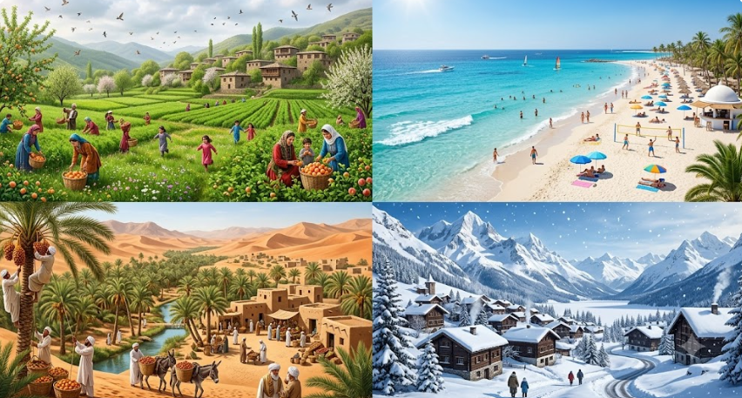


أنا سألعب دور صديقٍ لك. سنجري حوارا – أنا أسأل وأنت تجيب. يمكنك الاستعانة بالمشهد.
اختــتام الحــصة
الطلاقة / التحدث
تمارين كتابية
قراءة
افتتاح الحصة
ما مَكانُكَ ٱلْمُفَضَّلُ في ٱلطَّبيعَةِ ؟لِماذا؟
أُفَضِّلُ .............لِأَنَّهُ.............
كَيْفَ يَجِبُ أَنْ تُحافِظَ عَلَيْهِ؟
عَلَيْنا أَنْ...........وَ................

Slide 57
التحدث
تمرير فردي
أخذ الكلمة لإنتاج نص شفهي باعتماد مشاهد

Slide 58
معايير تصحيح رائز التحدث
الرمز | المؤشرات |  | التنقيط
PO2 | أخذ الكلمة للتحذير من أخطار تهدد الطبيعة باعتماد مشاهد | إذا حذر من 3 أخطار على الأقل؛ | 4ن | على 10
 |  | إذا حذر من أخطار تهدد الطبيعة (حتى لو حذر من خطر واحد)؛ | 4ن
 |  | إذا عبر المتعلم(ة) بلغة سليمة؛ (يسمح ببعض الأخطاء البسيطة). | 2ن

Slide 59
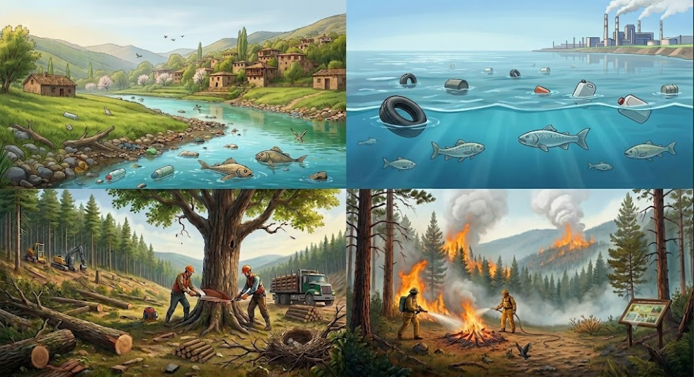
لاحظ المشاهد – حذر من أخطار تهدد الطبيعة. على الأقل ستحذر من 3 أخطار.
يمكنك أن تتحدث عن أخطار أخرى غير موجودة في هذه المشاهد.
اختــتام الحــصة
الطلاقة / التحدث
تمارين كتابية
قراءة
افتتاح الحصة

Slide 60
اختتام الحصة
اختتام الحصة
ماذا تعلمتم اليوم؟
واجباتكم المنزلية.

Slide 61

في المنزل تدربوا على قراءة نص" دودة القز" ص 162. ارسموا علامة أمام المطلوب.
اختــتام الحــصة
الطلاقة / التحدث
تمارين كتابية
قراءة
افتتاح الحصة

Slide 62


Slide 63

بناء على إنجازات المتعلمين خلال الممارسة المستقلة
ما تقديرك لنسبة التحكم في هدف الدرس؟
تسجل النسبة على صفحة اليوم من مذكرة الأستاذ.

